Slide 1
З досвіду роботи
Белим Людмили Володимирівни
вчителя початкових класів Петропавлівської ЗОШ І-ІІІ ст.№2 з професійним навчанням

Slide 2
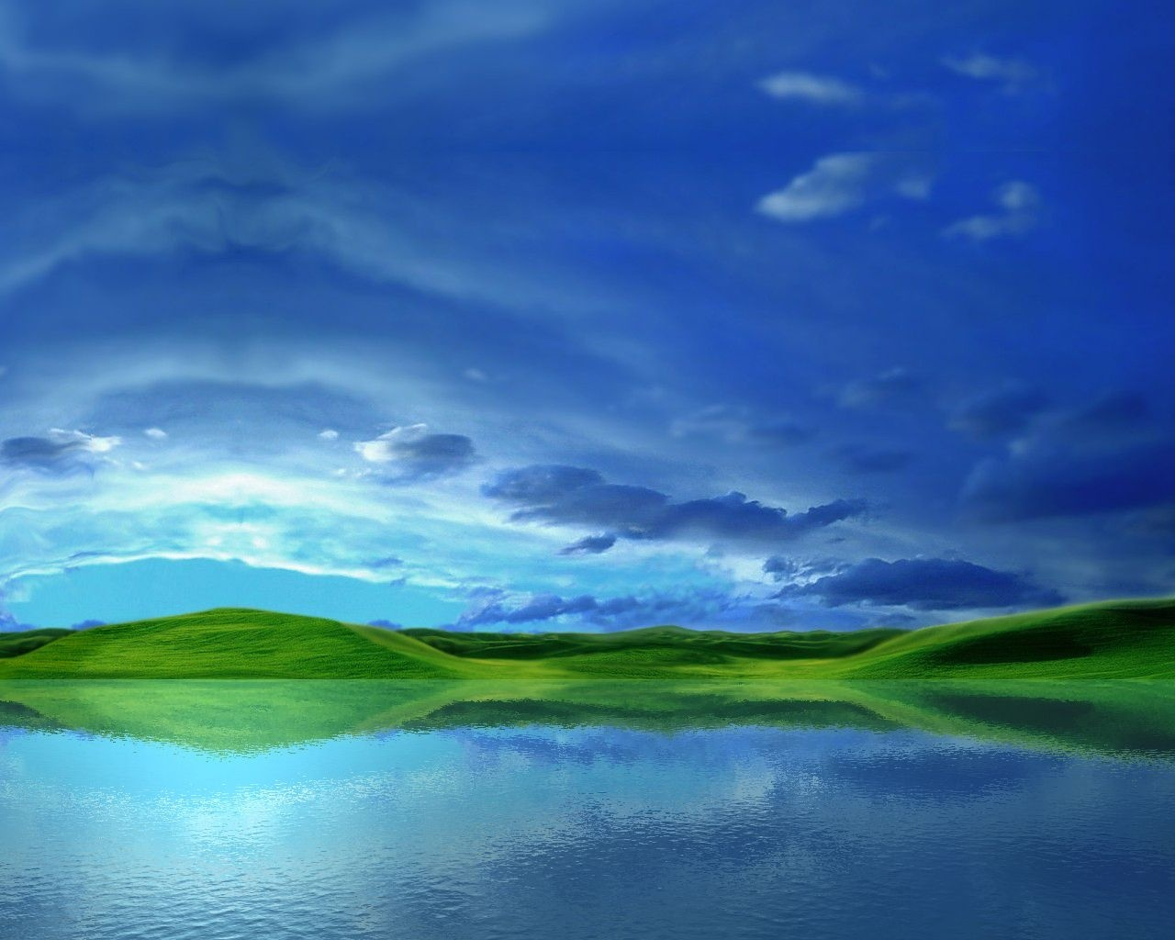
Проект: Водойми України
інформаційний (скерований на вивчення водойм України)
міжпредметний ( “Я і Україна”, природознавство, ОТМ, музика)
внутрішкільний (класний)

Slide 3

Мета: сформувати поняття про водойми; дати поняття про джерело, річку (її будову, складові частини), озеро, болото і море; навчити дітей їх розрізняти; розвивати спостережливість і уяву; виховувати, любов до природи, рідної землі, бережне ставлення до її багатств.

Slide 4
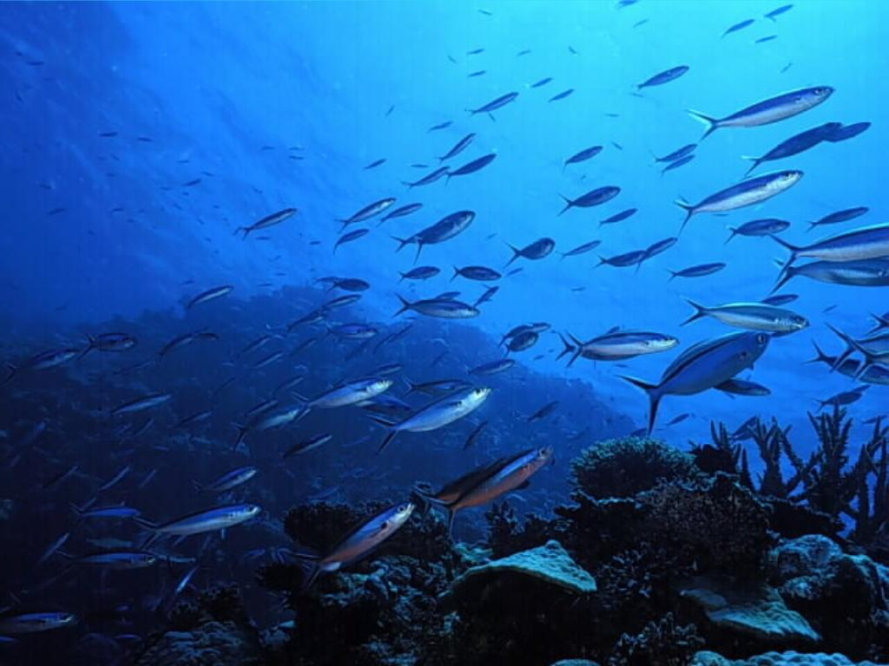
- формування в учнів умінь і навичок ініціативи, самостійності, віри у свої сили;
- вчитися вести пошукову діяльність використовуючи Інтернет, енциклопедії, іншу довідкову літературу;
- вчитися співпрацювати в групах, з батьками, вчителями-предметниками.
Завдання:

Slide 5
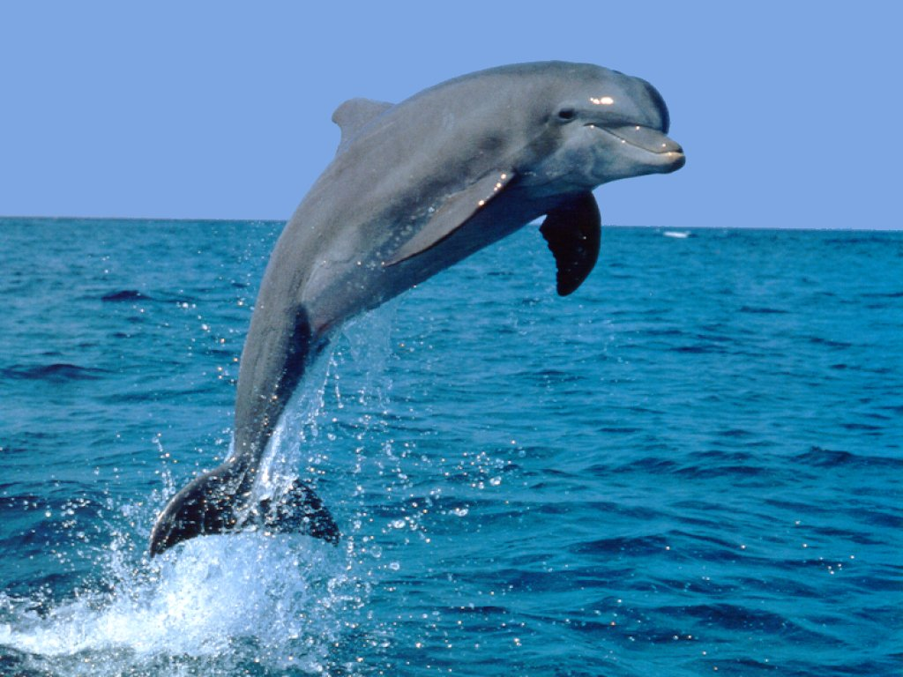
Очікувані результати:
• засвоєння знань з теми “Водойми України”.
• навички ефективного спілкування.
• уміння здобувати та критично аналізувати інформацію.
• організація тематичної фотовиставки.
• ознайомлення з творами образотворчого мистецтва на дану тему.
• на уроках образотворчого мистецтва малювання пейзажу: “Біля річки”.
• на уроках музики розучити пісні про море, річку, озеро, криницю.
• на уроках трудового навчання виготовити коллаж “Рослини і тварини наших водойм”.

Slide 6
Термін виконання: жовтень-грудень.
Учасники:
учні 4-Б класу, вчителі-предметники, батьки.
Методи реалізації:
пошукова робота:
спостереження, групова співпраця, практична робота.

Slide 7
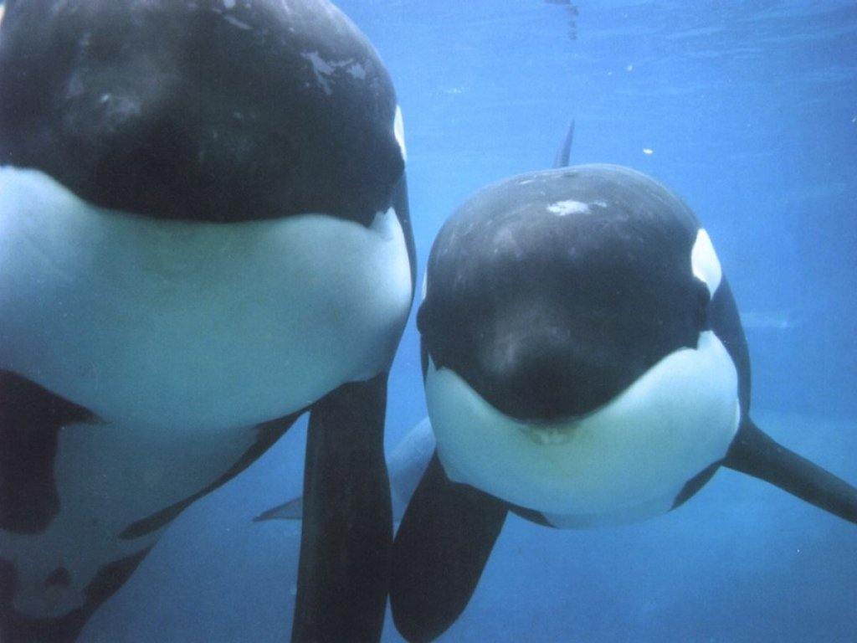
Опис діяльності

Slide 8
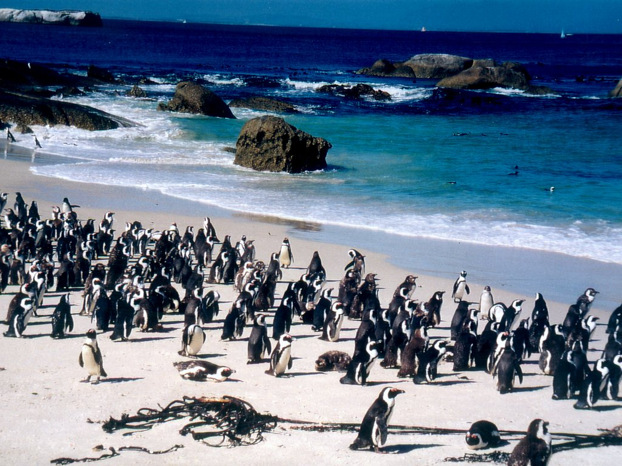
І етап – підготовчий
• узгодження питань про проектну діяльність з адміністрацією школи, з учителями музики, географії
• формування груп учасників проекту;
• проведення першого заняття
• визначення цілей, часу здійснення проекту
• планування роботи
• колективне обговорення запланованої діяльності.

Slide 9
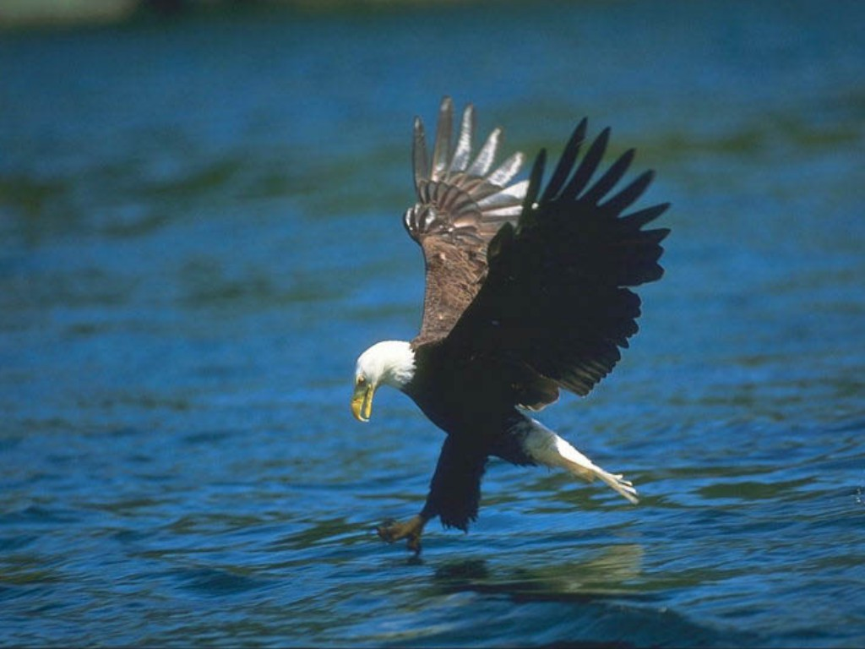
ІІ етап – збір необхідної інформації
обговорення й вибір методів дослідження та пошуку інформації
збір матеріалів для фотовиставки
підбір пісенного матеріалу
пошук творів художників по даній темі та інформації про картини

Slide 10
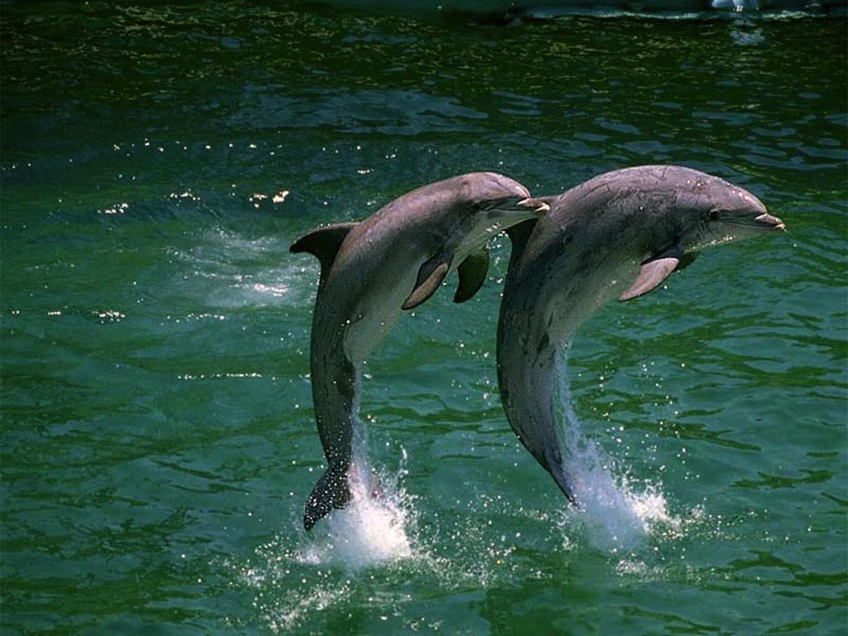
ІІІ етап – визначення напрямів діяльності
систематизувати та проаналізувати отримані матеріали
відібрати найбільш актуальні, цікаві, оригінальні матеріали
відшукати необхідні матеріальні ресурси,(папір, клей та ін.)
зібрати матеріали для фотовиставки

Slide 11
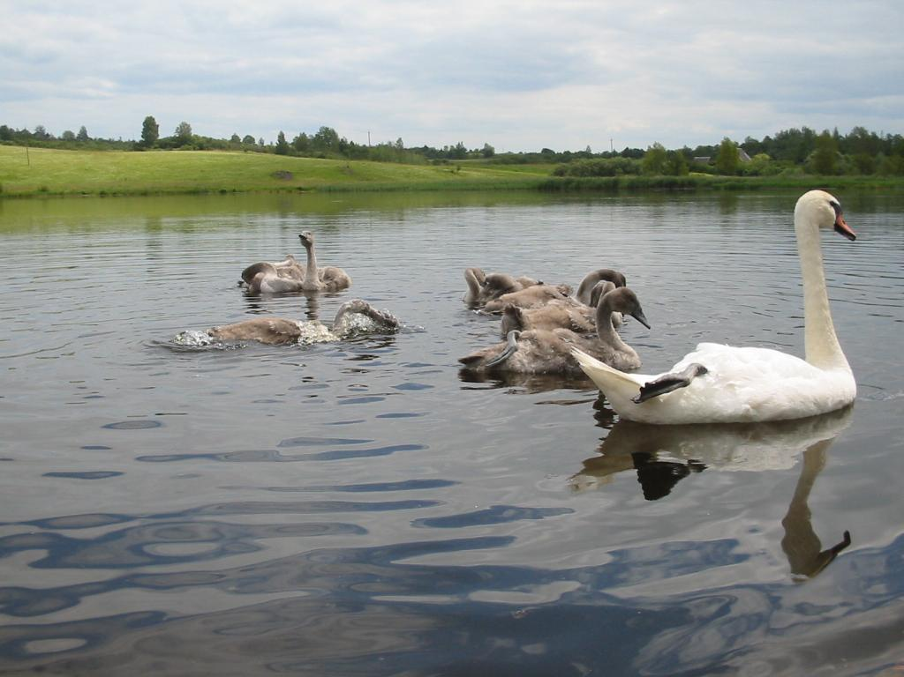
ІV етап-реалізація запланованої діяльності
виготовлення коллажу “ Рослини і тварини наших водойм ”
створення фотовиставки
виставка пейзажів, намальованих учнями
планування викладення теоретичного матеріалу
виставка репродукцій картин визначних художників на дану тему
розучування пісень

Slide 12
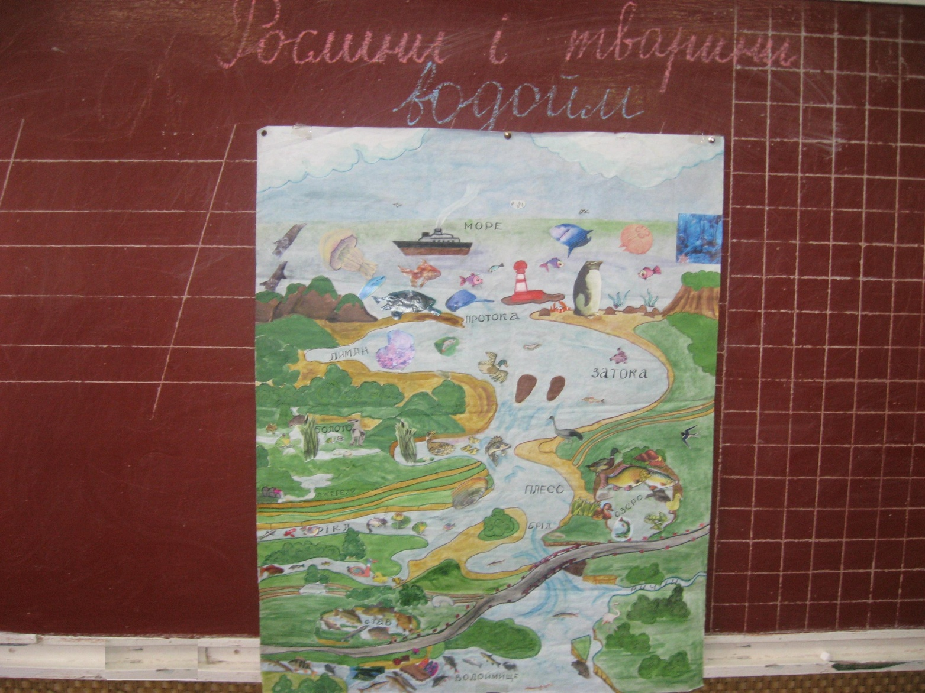
Коллаж

Slide 13
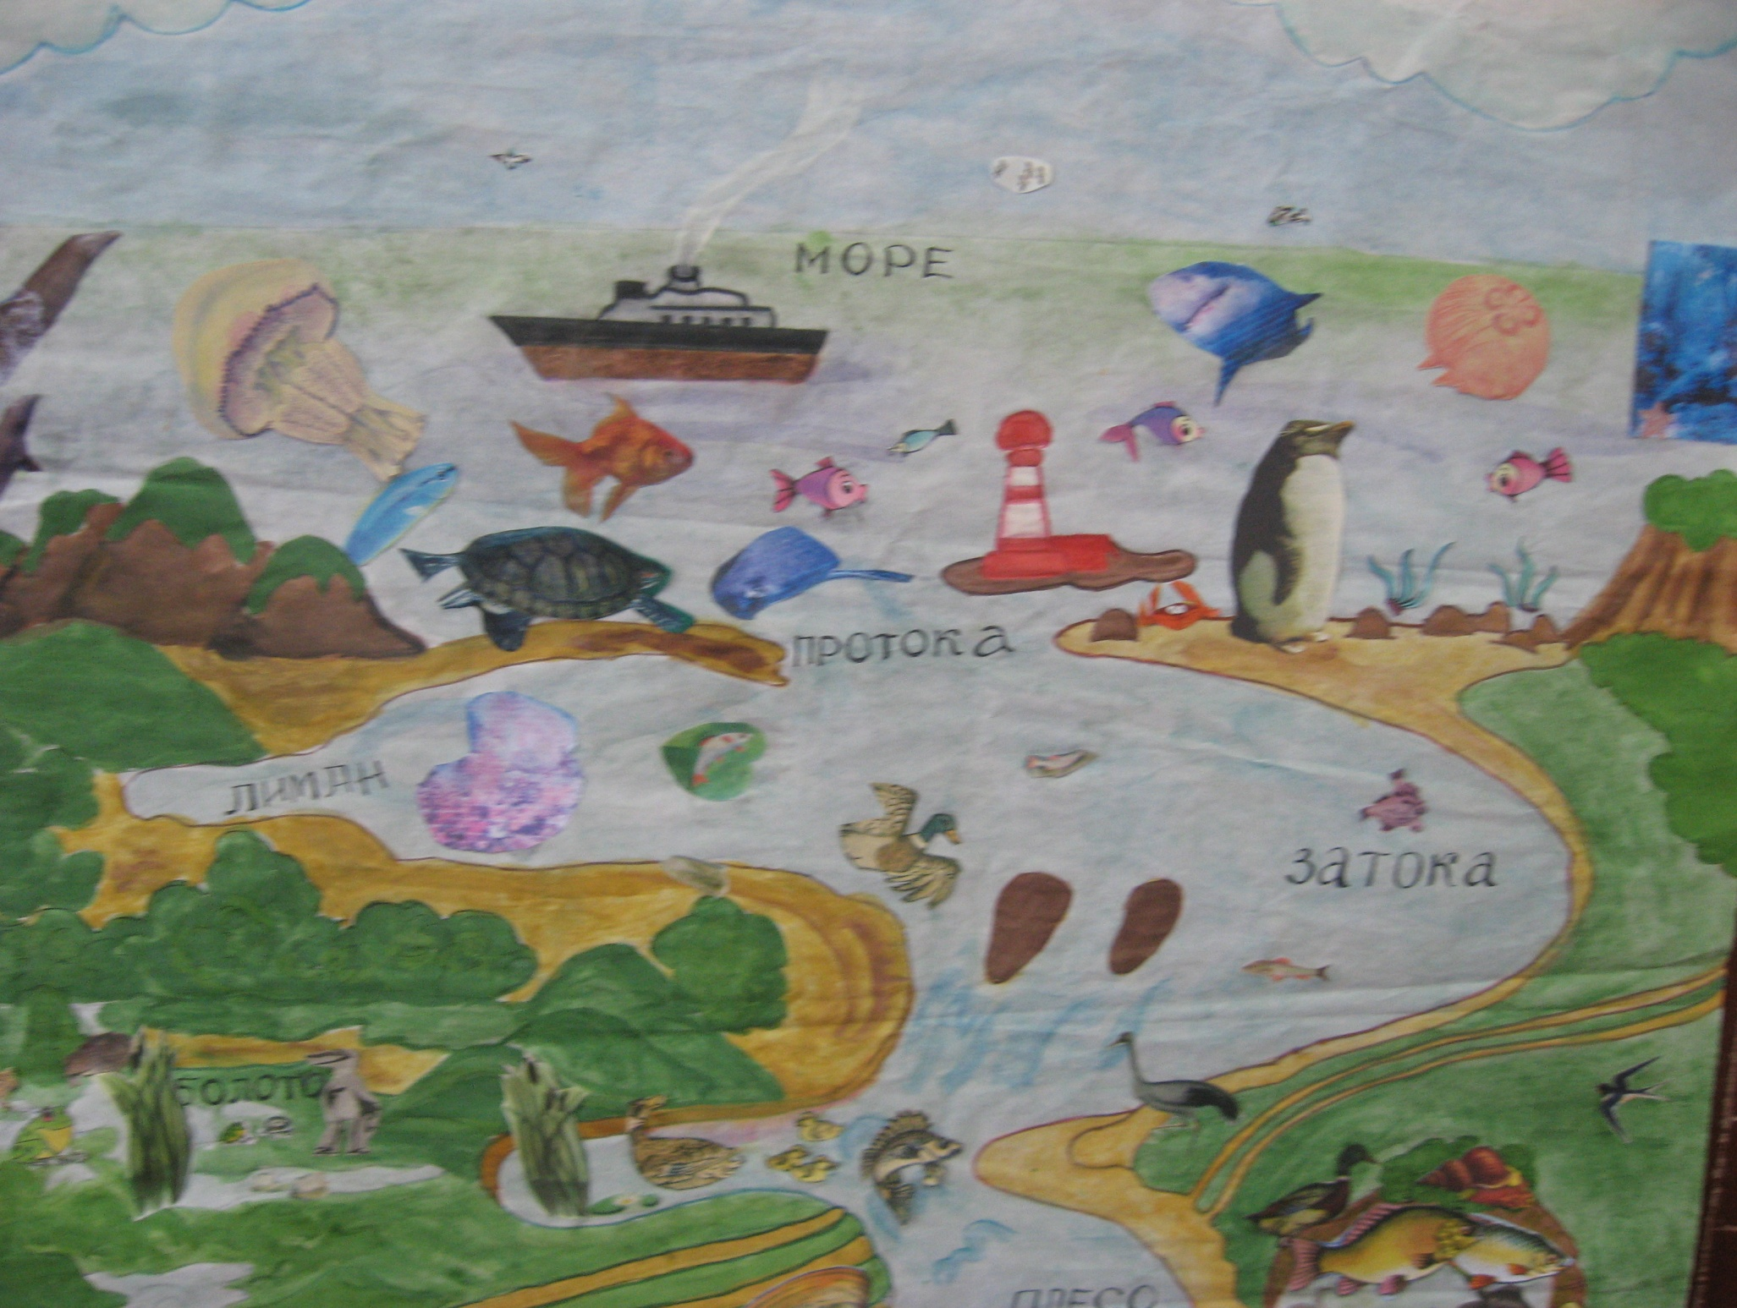

Slide 14
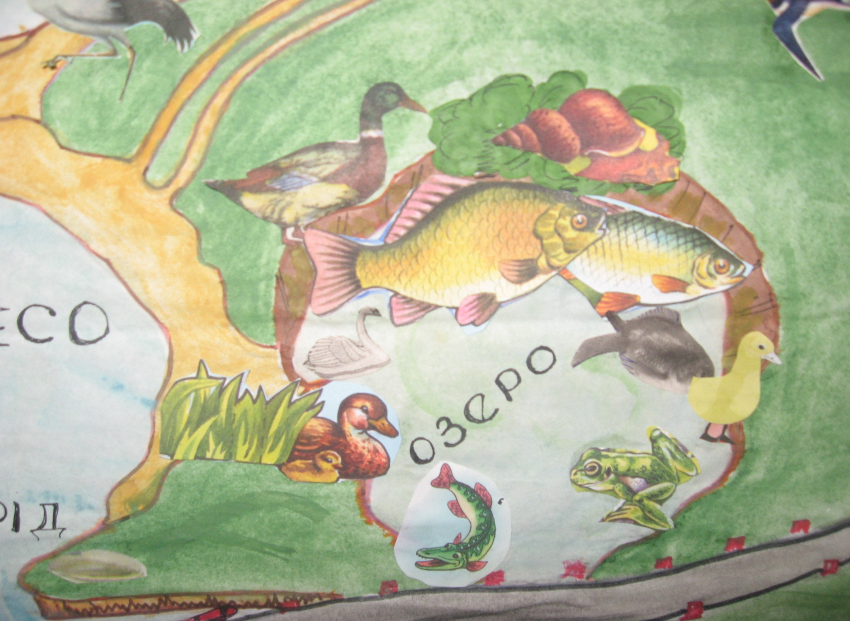

Slide 15
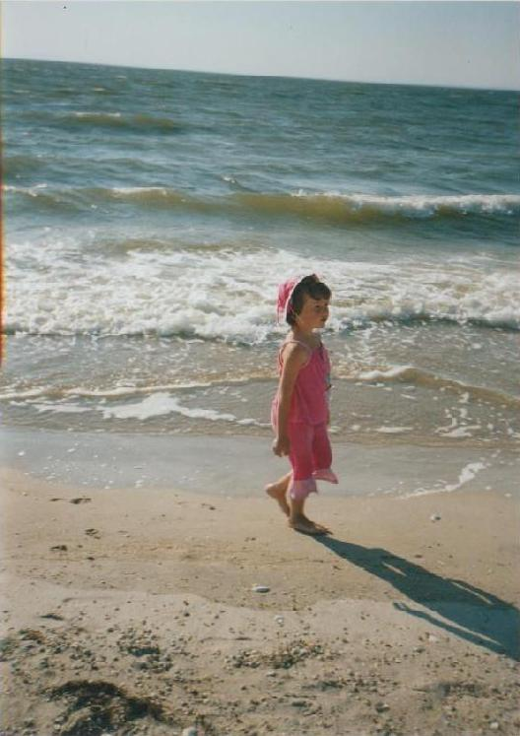
Світлини до теми
Лагідне Азовське море

Slide 16
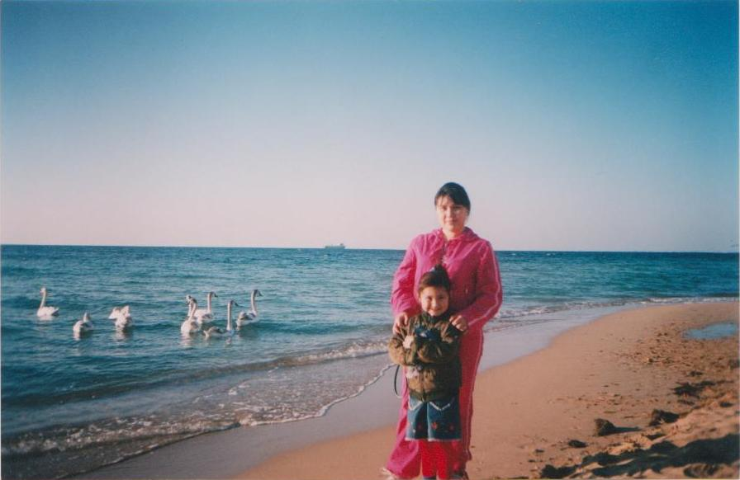
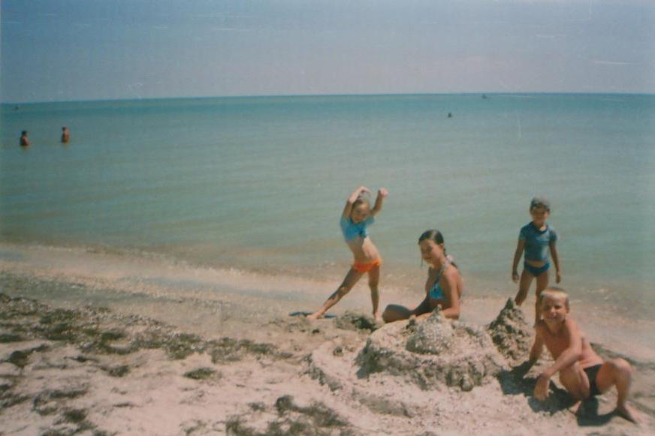
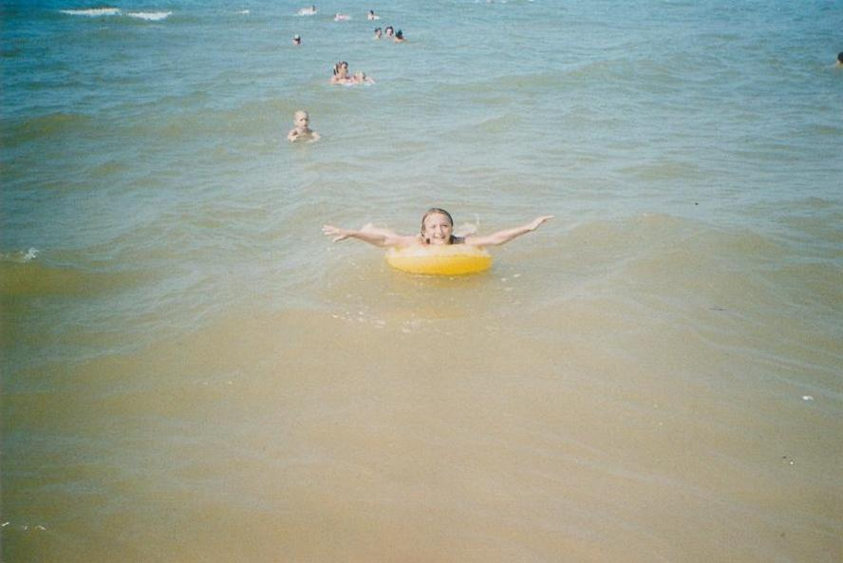

Slide 17
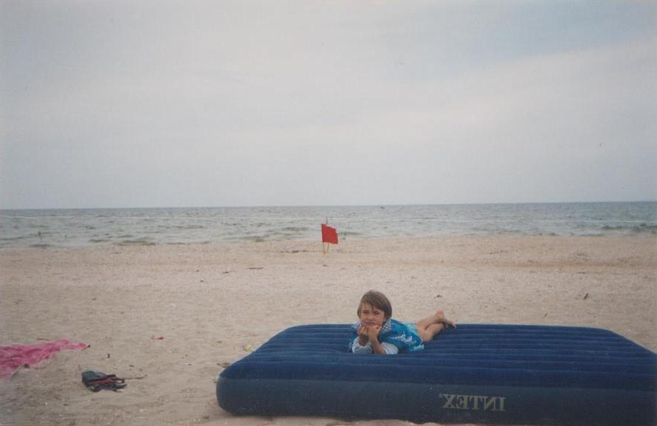
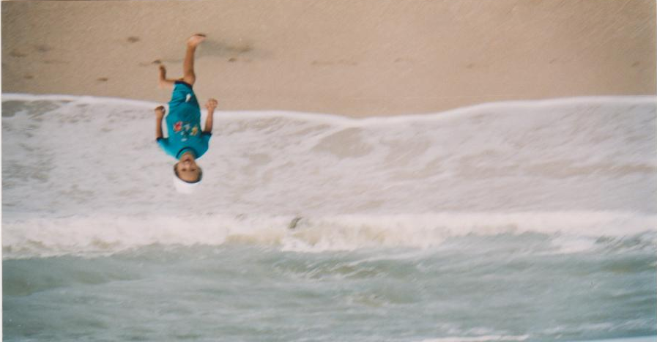
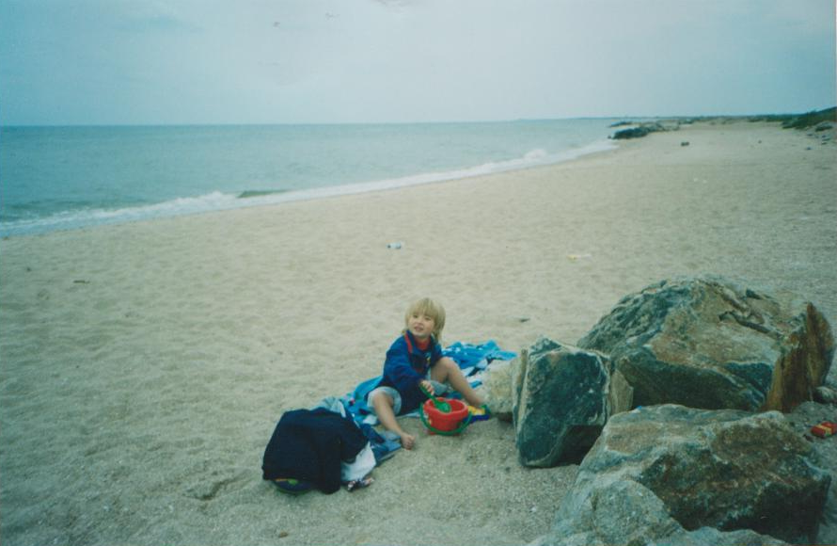

Slide 18
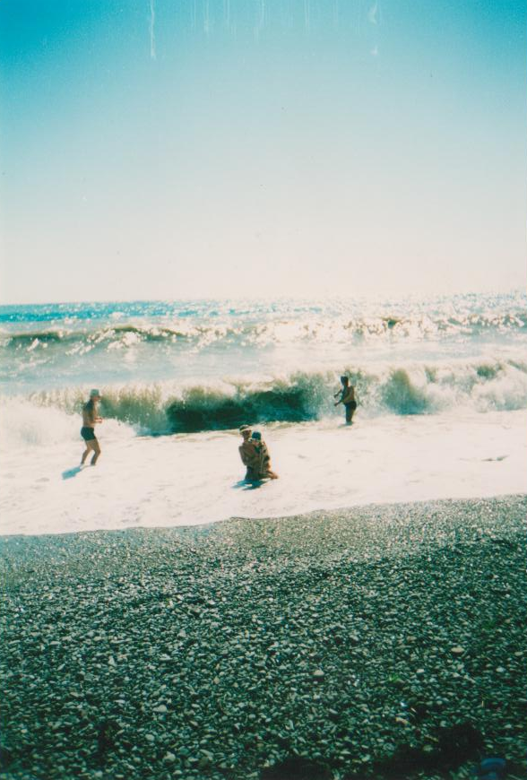
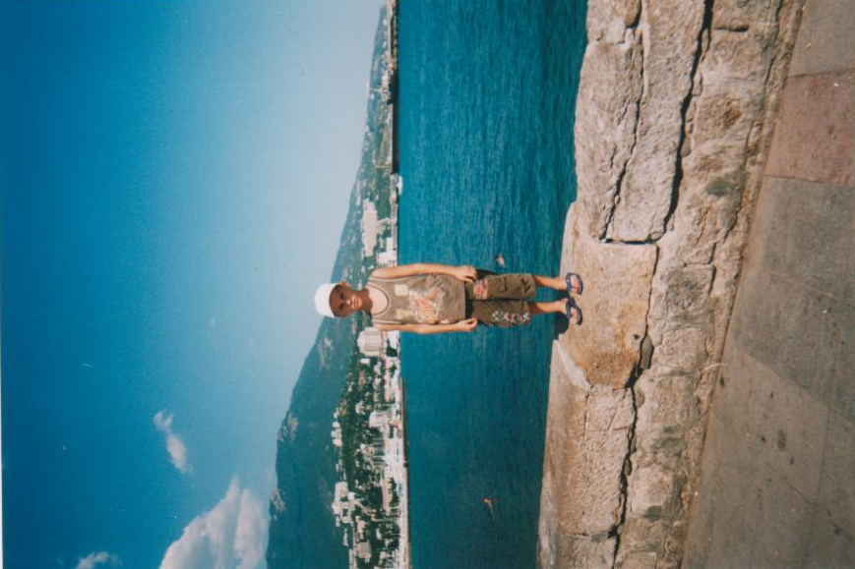
Чорне море теж не погано

Slide 19
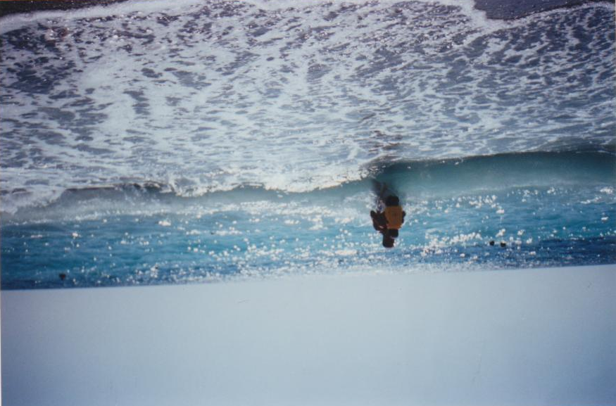
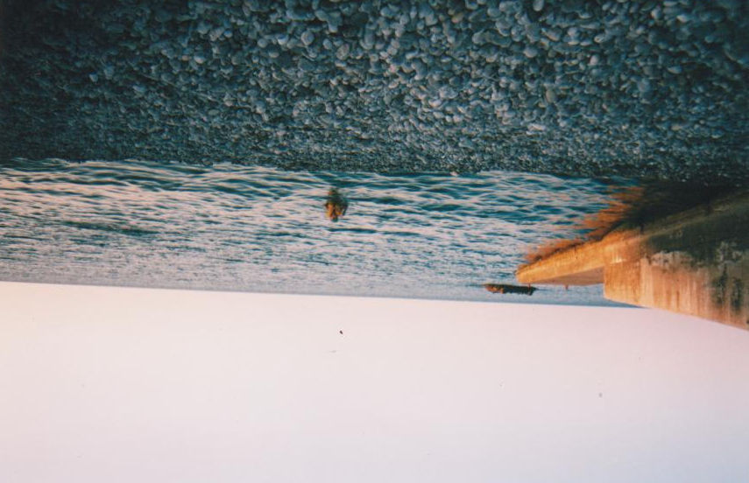

Slide 20
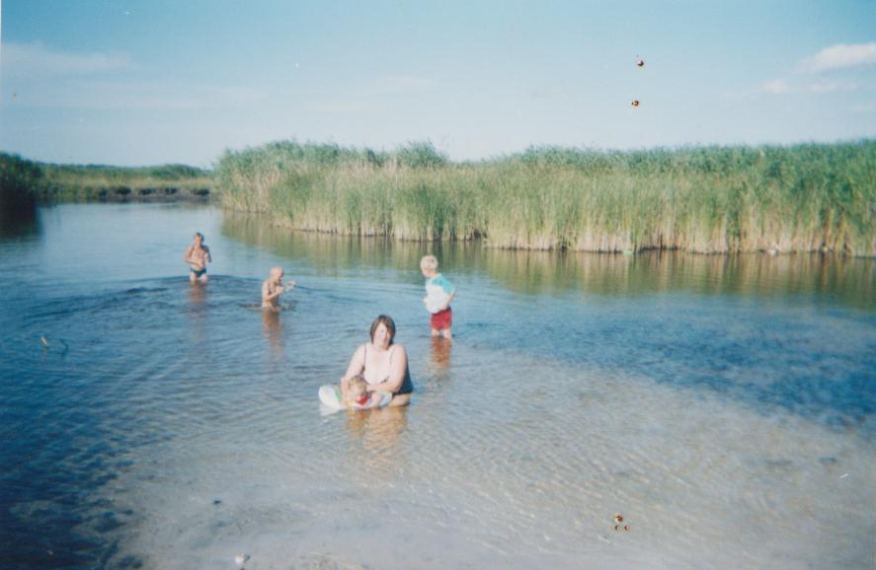
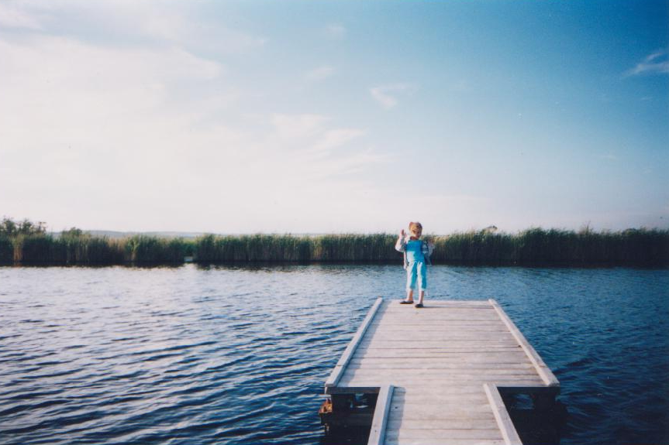
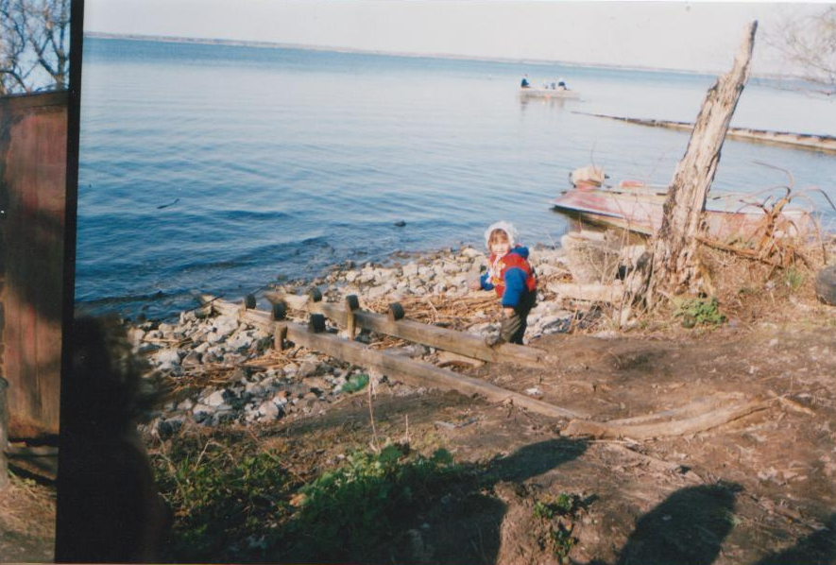
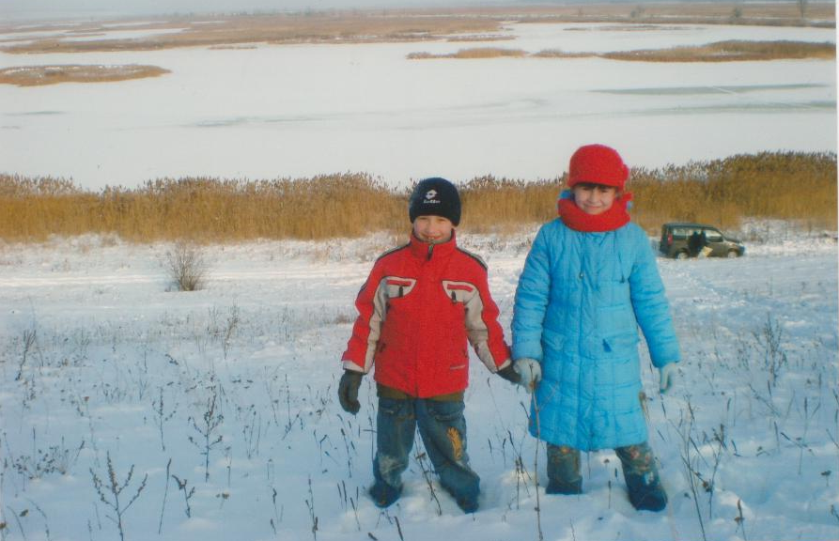
Але найкраща – рідна Самара

Slide 21
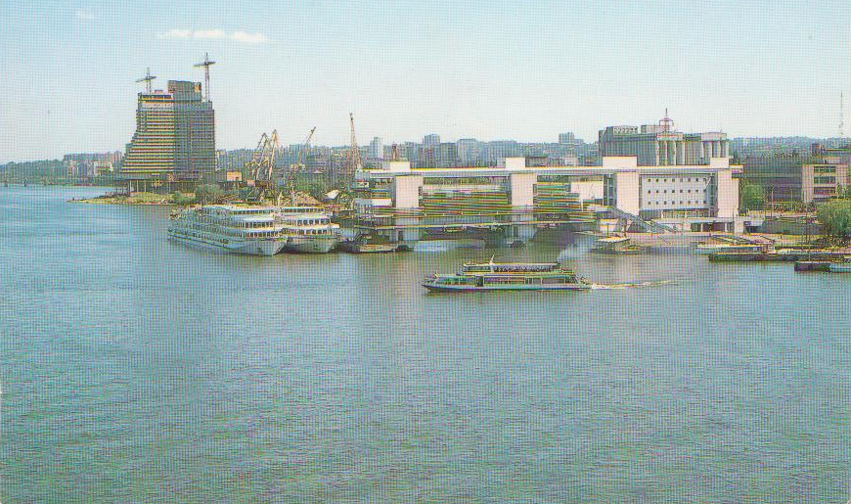
Найбільша річка України-Дніпро

Slide 22
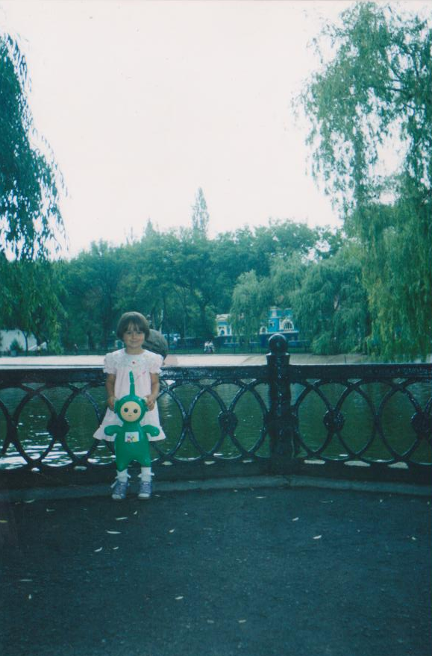
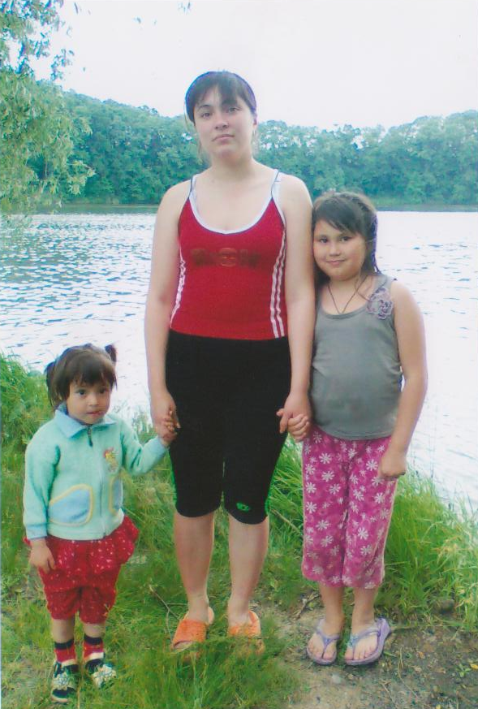
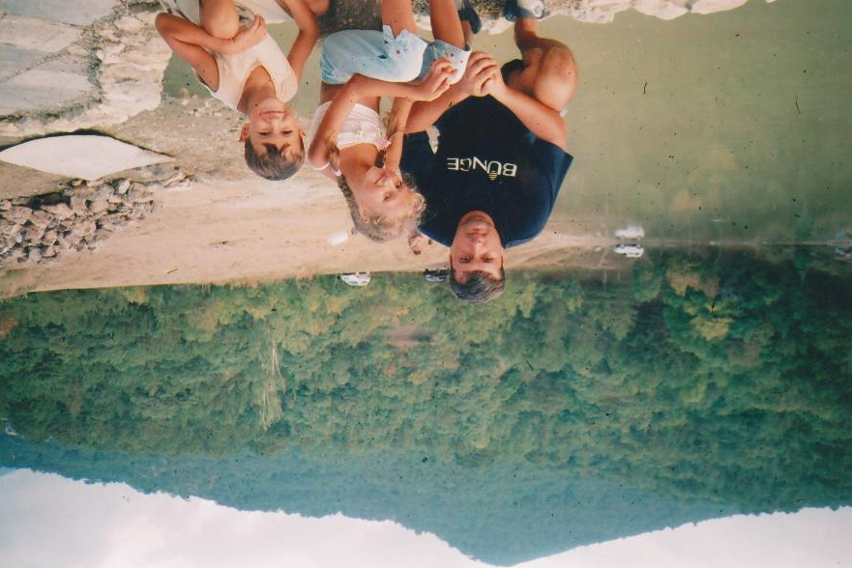
Озера України

Slide 23
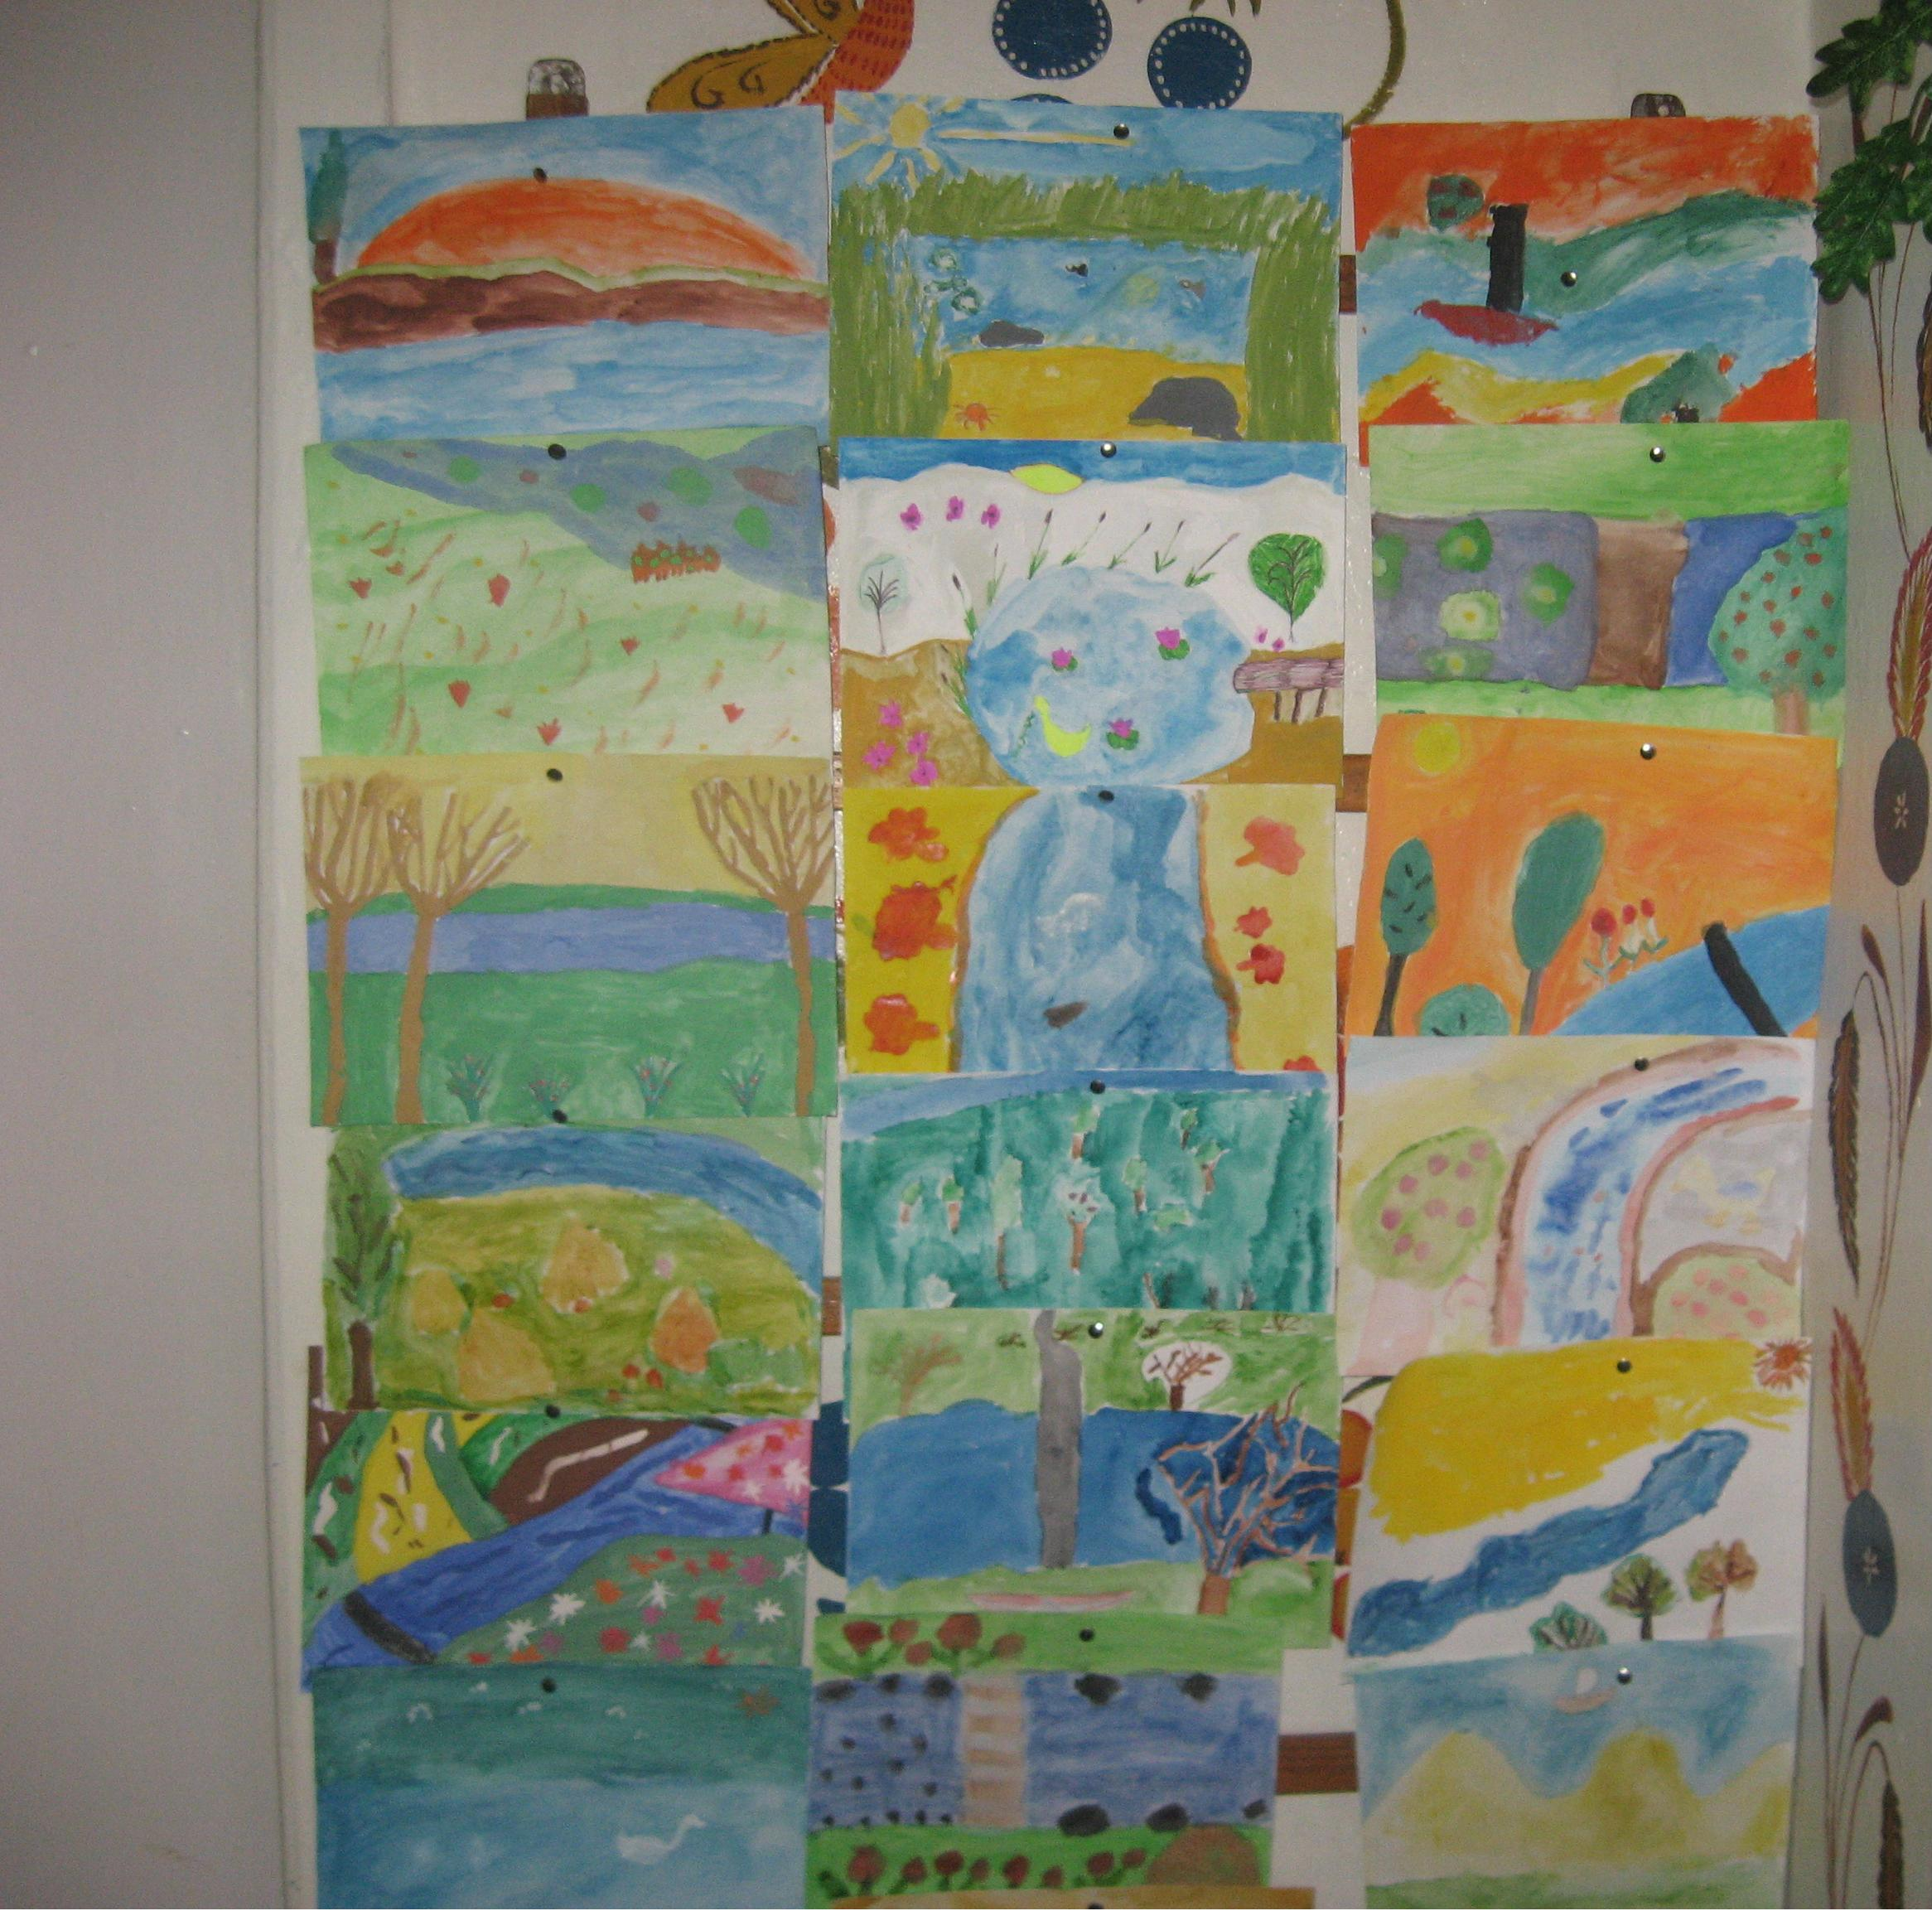
Пейзаж “Біля річки”

Slide 24
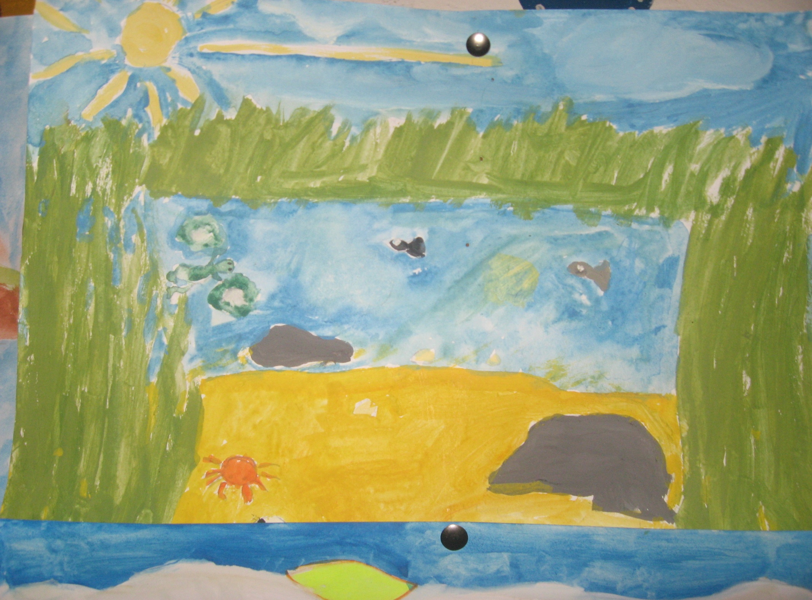

Slide 25
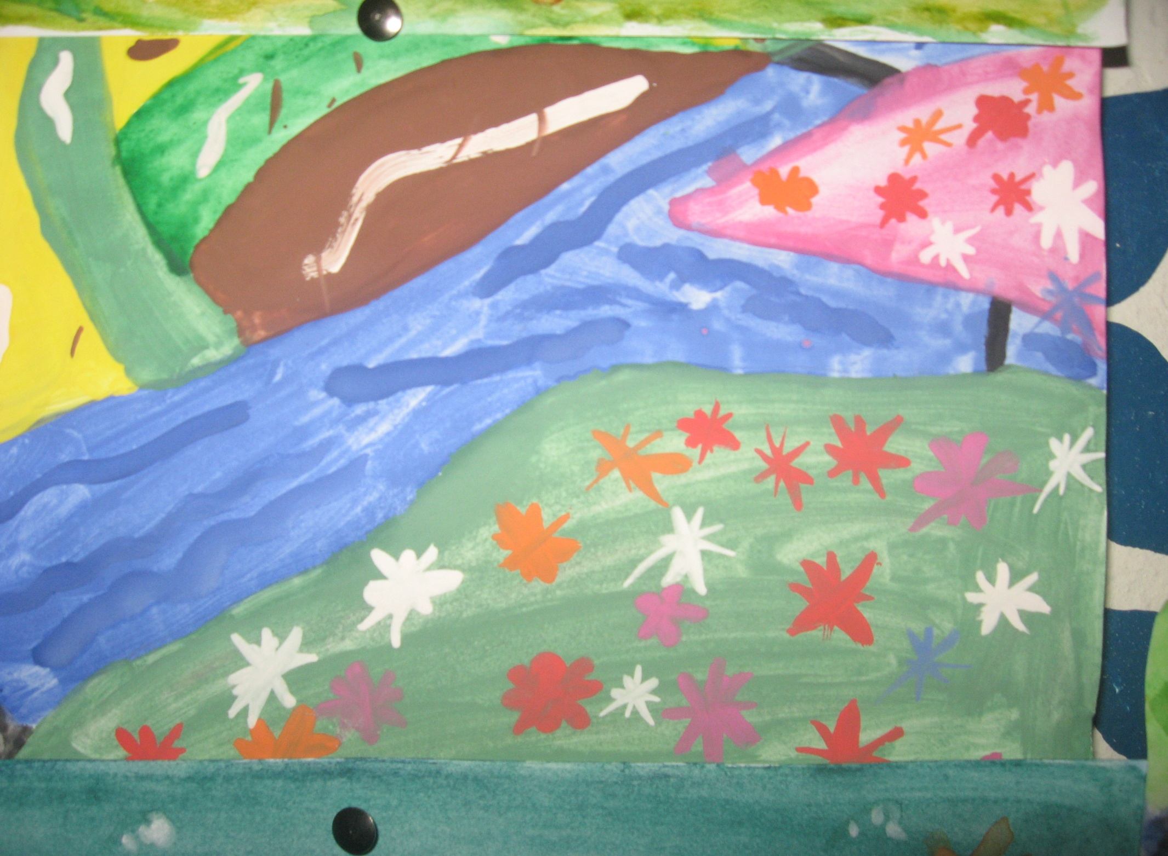

Slide 26
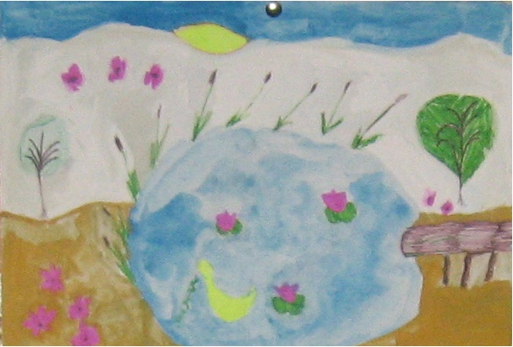

Slide 27
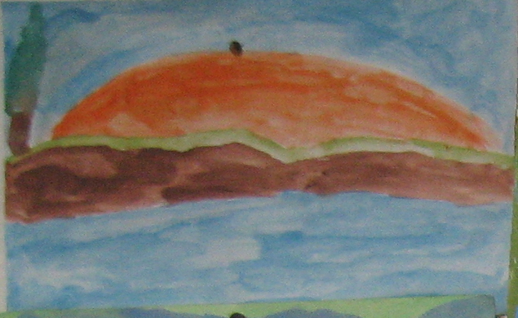

Slide 28
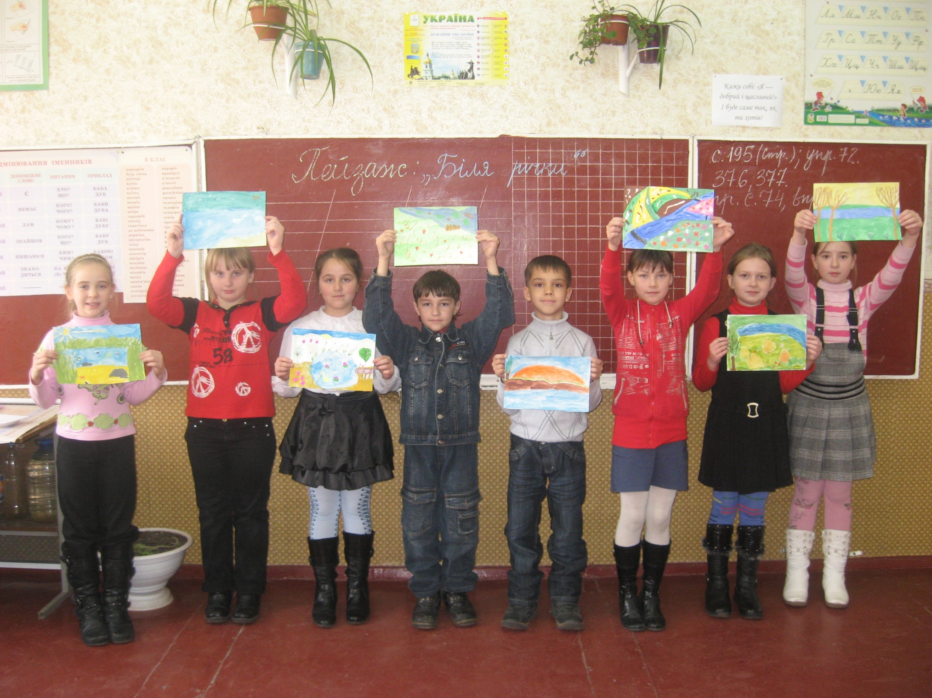

Slide 29

Репродукції картин

Slide 30

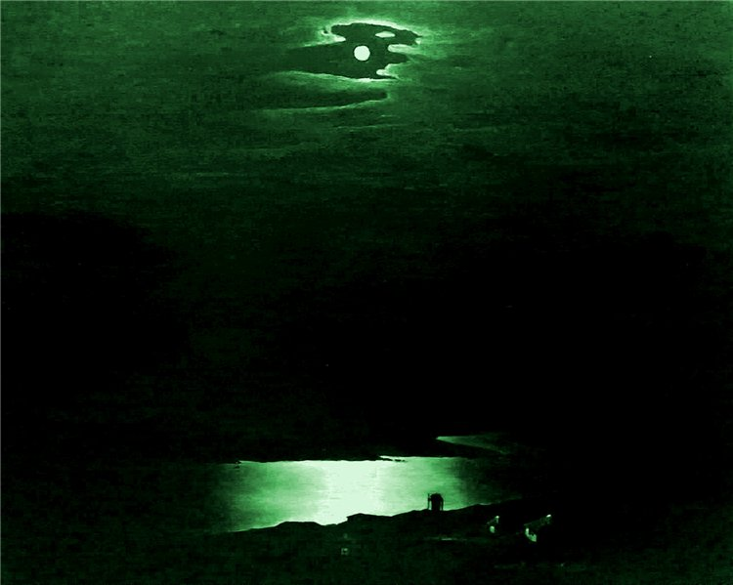
На початку 1880 року в Петербурзі відкрилася незвичайна виставка – виставка однієї картини. Біля дверей приміщення був натовп. Кремезний, смуглявий чоловік з виразним красивим обличчям, з купою густого кучерявого волосся на голові та бородою підтримував порядок. Вигляд у нього був збуджений, щасливий та радісний. Це був сам художник – Архип Іванович Куїнджі. Це його картина “Ніч на Дніпрі” привабила стількох глядачів. Дехто недовірливо розглядав картину, щоб переконатися, чи не написана вона на склі, чи не підсвічується якимось світлом. Одна з газет навіть твердила, що художник писав свою картину якоюсь таємничою “місячною фарбою”. “Що це таке? Картина чи дійсність?- писав поет Яків полонський; В золотій рамі чи у відкрите вікно бачили ми цей місяць, ці хмари цю темну далечінь… Цю поетичну, тиху величаву ніч?”
А Куїнджі. “Ніч на Дніпрі”

Slide 31
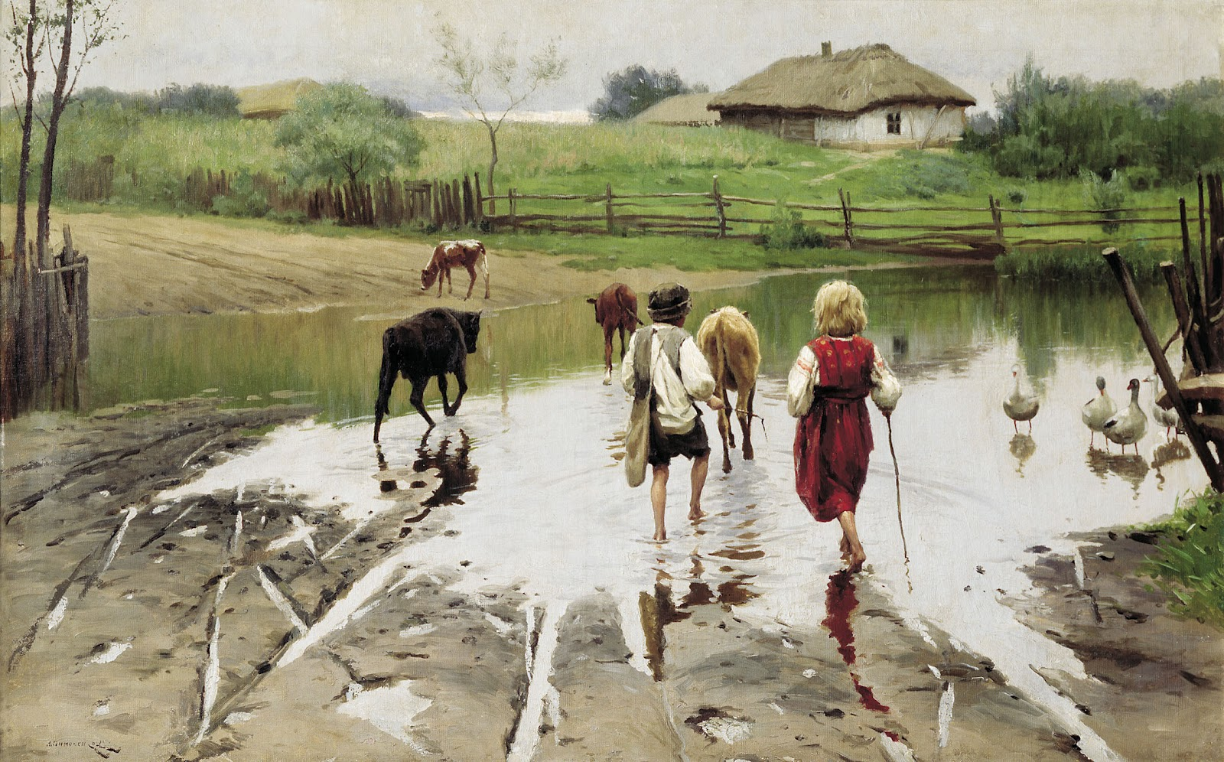
Творчість відомого українського художника Миколи Корниловича Пимоненка посідає одне з провідних місць у побутовому живописі України кінця ХІХ – початку ХХ сторіччя. Більшість картин він присвятив відображенню життя сучасного йому села, в яких правдиво й поетично показав побут і звичаї українського селянства, створив яскраві образи людей із народу. На полотні “Брід з любов’ю і спостережливістю показано пастушків, які похмурого дня переганяють вбрід телят через маленьку річку край села. Дія відбувається на тлі сільського краєвиду. У цій роботі, як і в пейзажному живописі того періоду, виявлене лірико-поетичне, оптимістичне начало.
М Пимоненко. “Брід”

Slide 32
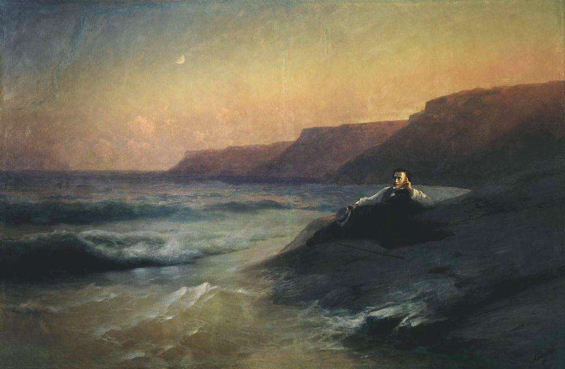
Творчість Івана Айвазовського тісно пов’язана з естетикою романтизму і характеризується пошуками ідеального образу природи. Картину “Пушкін на березі моря” (1888) художник подарував Петербурзькій Академії мистецтв, що відзначалаа 50- річчя його творчої діяльності. З великою майстерністю живописець відтворив плин прозорої води, надвечірню заграву і постать замріяного поета, з яким він познайомився на академічній віставці 1836 року і до глибокої старості згадував цю зустріч. Тонким, майже прозорим чаром вохри із зеленню написано передній план сріблястих хвиль,що набігають на скелястий берег і утворюють піняве мереживо.
І Айвазовський. “Пушкін на березі моря”

Slide 33
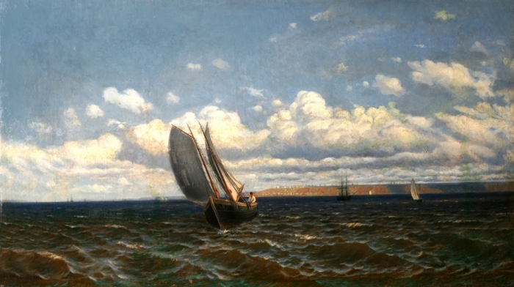
Руфин Гаврилович Судковський (1850-1885)-відомий мариніст і пейзажист. Життя і творчість його пов’язані з містом очаковом, де він народився і жив, де створював свої полотна. У них Р.Судковський намагався правдиво відтворити образ природи, головним чином море, яке добре знав і любив. Він не шукав зовнішніх ефектів все в його творах просте і природне. У картині “Очаківський берег” майстерно відтворено вітрильник, що біжить по хвилях, сонячний вітряний день, неспокійний рух води.
Р Судковський. “Очаківський берег”

Slide 34
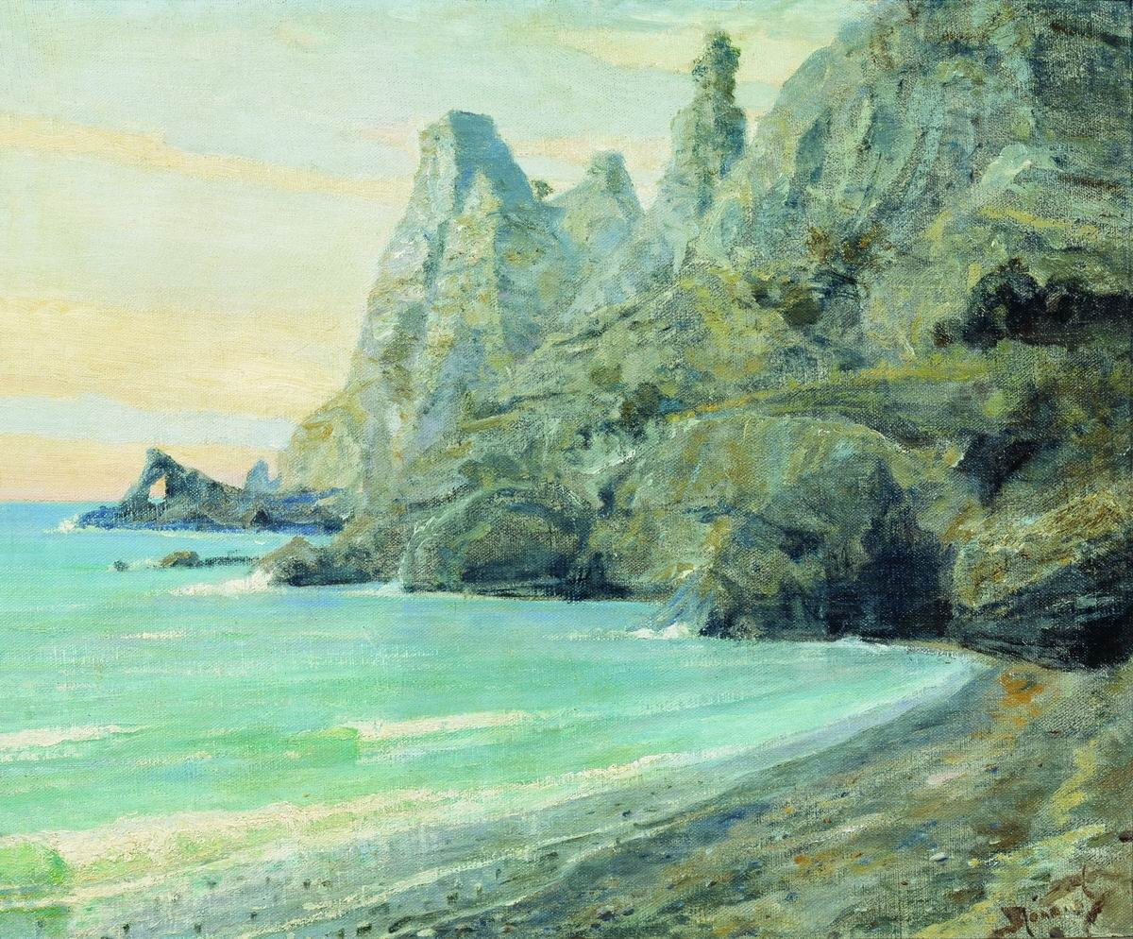
Поленов Василь Дмитрович (1844-1927) вніс у російкий пейзажний живопис справжню поезію. Його полотна сповнені ніжності вишуканості, свіжості, відчуття краси рідних просторів.У своїх пейзажах художник зумів висловити радість світосприймання, наповнити їх яскравими, чистими фарбами.Пейзаж “Карадаг” поєднує тонкий живопис і матеріальність зображення сонячного світла і повітря.
В Полєнов. “Крим. Карадаг.1912”

Slide 35
V етап Урок з курсу “Я і Україна. Природознавство ”
Тема: Водойми України
Мета:сформувати поняття про водойми; дати визначення джерела, річки (її будову, складові частини), озера, болота, і моря; навчити дітей їх розрізняти; розвивати спостережливість і уяву, вміння пра-
-цювати в групах, робити висновки; удосконалювати навички роботи з фізичною картою України; виховувати любов та бережне ставлення до природи та її багатств.

Slide 36
Тип: Урок-презентація проекту “Водойми України”
Обладнання: Т. М. Байбара, Н. М. Бібік “Я і Україна” підручник для 4-кл, зошит “Я і Украї- на. Громадянська освіта. Природо- знавство” 4кл, фізична карта України, коллаж “Рослини і тварини водойм”, виставка дитячих малюнків, картки із назвами частин ріки, твори мистецтва
(картини, вірші, пісні)

Slide 37
Хід уроку
І.Організація учнів до уроку.
Вже дзвінок сигнал подав-
Для роботи час настав.
Ось і ми часу не гаймо,
А урок свій починаймо.
ІІ.Повідомлення теми і завдань уроку.
1. Девіз уроку:Природознавство-це цікаво дуже
Тобі ж предмет цей необхідний,друже!
Природа все:річки,пташки,гаї,
Людина-теж частиночка її.
І щоб людині на Землі прожити,
Природу треба знати і любити.
2.Короткий аналіз проведеної роботи над проектом (фотовиставка,виставка малюнків,
коллаж,репродукції картин відомих художників,віршовані та музичні твори,додаткові матеріали з Інтернету).Завдання сьогоднішнього уроку-ознайомитися з визначеннями водойм,їх будовою,робота з картою,підсумки роботи в групах.

Slide 38
ІІІ.Робота над темою уроку.Звіт груп.Кожна група розповідає про свою водойму за планом.Паралельно з цим проводиться робота в зошитах.Діти дають відповіді на запитання на с.62 в робочому зошиті.План:1.Визначення водойми.2.Будова(тільки для річки).3.Робота з картою.4.Вірш або пісня про водойму.
1.Джерело.Підземні води не залишаються нерухомими.Вони рухаються підземними струмками і виходять на поверхню.Місце ,де виходить вода,називається джерелом.
Джерела можна побачити вздовж ярів,на схилах височин і горбів. Там,де вониє,водойми завжди попов нюються чистою водою.Деколи на поверхню землі виходить вода,в якій є розчинені солі й гази.Таку воду називають мінеральною,і во на має лікувальні властивості.Джерела в природі нашого краю зустьрічаються часто.В нашій місцевості-це Новомосковські та Знаменівські мінеральні джерела.(В зошиті-с.62(2).
2.Річки України.Звіт І групи.
а).Визначення річки(в зошиті);
б).Будова річки.Робота з картою.На карту прикріплюються картки з назвами частин річки;
в).Притоки.Правий та лівий береги.Визначення на якому березі річки Бик знаходиться Петропавлівка.
г).Робота з картою.Найбільші річки України(Дніпро,Дунай,Південний Буг,Дністер, Сіверський Донець).
3.Озеро.Болото.Звіт ІІ групи.
а).Різновиди.Визначення.(в зошитах);
б).Робота з картою.Полісська низовина,Світязь.Синевір,Кримські озера,Сиваш.
в).Хвилинка відпочинку.Пісня “Веселий рибалка”.

Slide 39
4. Моря України. Звіт ІІІ групи.
а). Визначення моря.
б). Робота з картою. Чорне море, Азовське море, Керченська протока.
в). Характеристика Чорного та Азовського моря.
г). Вірш. Море і поет.
5. Водосховища.
а). Визначення.
б). Робота з картою (Дніпродзержинське, Дніпровське водосховища).
в). Пісня “Криниця” (виконує Зюбенко Дар’я).
IV. Підсумок уроку.
а). Вчитель: Ось і уроку кінець!
Хто працював, той молодець!
Що сподобалось вам, поділіться
вдома.
Всі дружні й активні були увесь час.
Хороші оцінки чекають завтра
на вас.
А чому завтра?
Тому що сьогодні ми напишемо перевірну роботу, оцінки за яку ви дізнаєтеся завтра.
б). Перевірна робота. Письмовий тест.
1.Місце, де річка впадає в іншу- це:
а).русло б. гирло в). витік

Slide 40
2. Притоки бувають:
а). ліві й праві б). Штучні і природні положисті і круті
3. Ділянка надмірно зволоженої земної поверхні, на якій ростуть вологолюбні рослини це:
а). ріка б). озеро в).болото
4. Моря України відносяться до басейну океану:
а). Атлантичного б). Тихого в). Індійського
5. Найбільші ріки України.
а). Дніпро і Бик б). Дунай і Дніпро в). Бик і Самара
6. Джерельна вода чиста, бо проходить через шар:
а). грунту б). Піску в) глини
Відповіді: 1.б; 2.а; 3.в; 4.а; 5.б; 6.б;
V. Домашнє завдання. Опрацювати статтю підручника “Водойми україни” (ст. 110-116), контурна карта (ст. 65 в зош.) – позначити річки і моря.

Slide 41
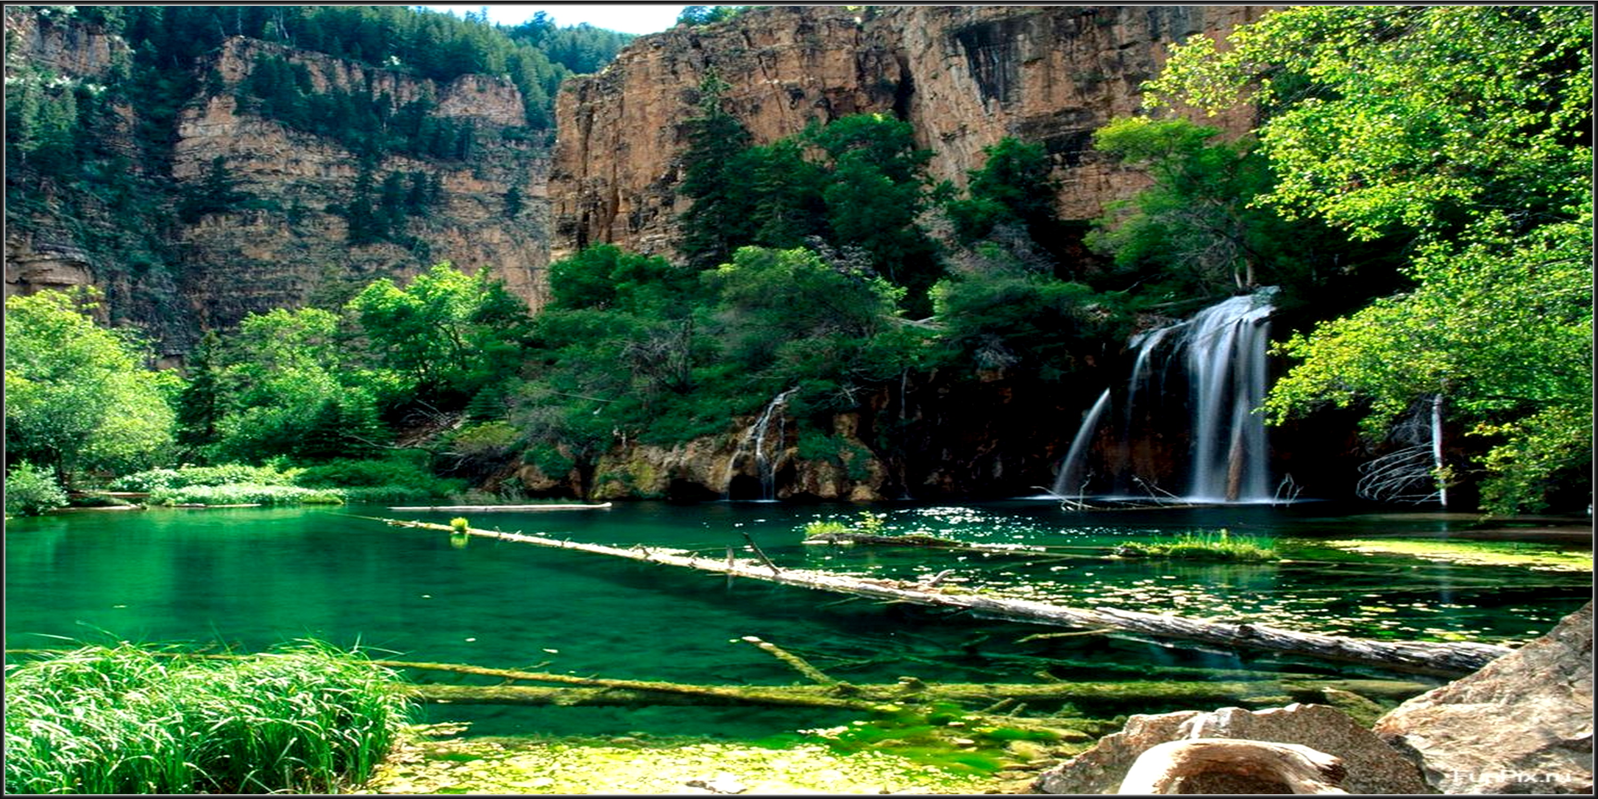
VI етап – оцінювання результатів проекту:
1. Узагальнення отриманого досвіду
2. Оцінювання тестів
3. Обговорення з учасниками проекту його результатів, прорахунків та недоліків
4. Міні-твір “У ході проекту я зміг дізнатись про…”
5. Внесок кожного в роботу над проектом

